Slide 1
任务1 流行性感冒防治

Slide 2
流行性感冒
概述
病原
流行病学
临床症状
病理变化
诊断
防 制

Slide 3
猪流行性感冒是由流感病毒引起的一种高度接触性传染病。
特征
突然发病，迅速传播，全群发生；
体温升高，精神沉郁，食欲废绝，埋堆；
咳嗽、流鼻液、呼吸困难；
关节肌肉疼痛，全身困倦。

Slide 4
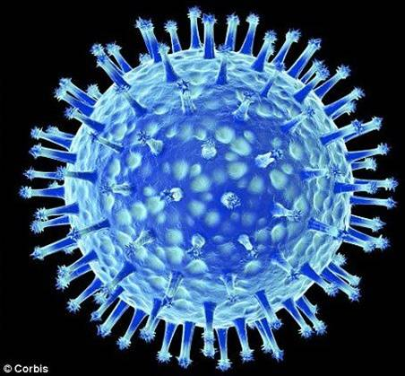
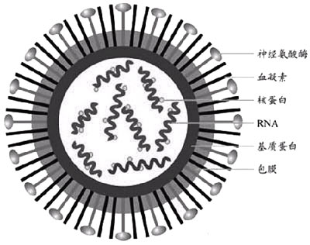
病原：流感病毒。
分类：正黏病毒科甲（A）型流感病毒属 。
形态结构：呈球形，有囊膜，为单股多节段RNA病毒。

Slide 5
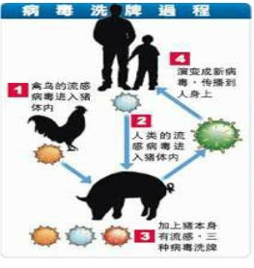
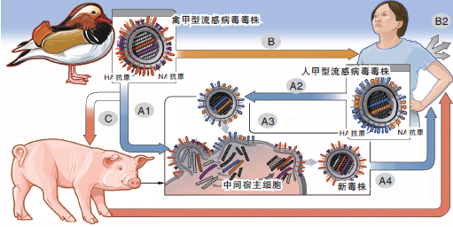
血清型
众多而复杂，有许多亚型。
在猪中流行最广的亚型为H1N1、H1N2、禽源H1N1和H3N2。
由于流感病毒的核酸RNA是分节段的（由8条独立的单链组成），不同的流感病毒之间混合感染时很容易发生基因交换或重配，导致出现新的亚型。
抵抗力：不强。
对干燥和低温有抵抗力；
一般消毒剂可杀灭，常用15%漂白粉，1～2%氢氧化钠。

Slide 6
易感动物
猪，不分大小、年龄、品种、性别；
人也可感染猪流感病毒。
传染来源：病猪和带毒猪。
病毒存在于感染猪的鼻液或气管、支气管分泌物以及肺和肺淋巴结内。
患病病愈猪可带毒排毒6～8周。
在某些情况下，流感病毒可从一种动物传给另一种动物，如由人或禽传给猪。

Slide 7
传播途径：主要通过空气经呼吸道感染。
流行季节：多发于晚秋、早春以及寒冷季节，尤以气候骤变的情况下更易发生。
流行特点
传播迅速，往往在2～3天内可达全群。
发病率高，病程短，死亡率低，多呈良性经过。
很易并发其他疫病（如链球菌、巴氏杆菌、肺炎双球菌、沙门氏菌等）。

Slide 8
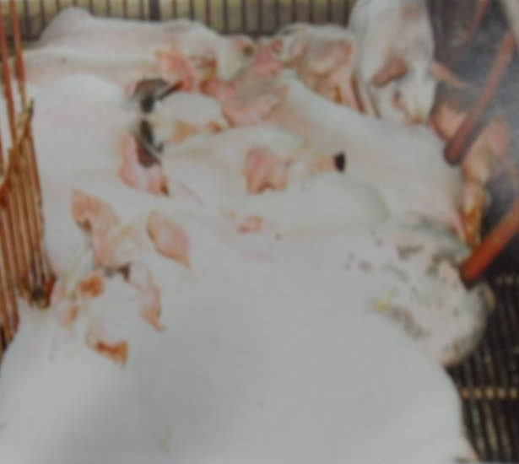
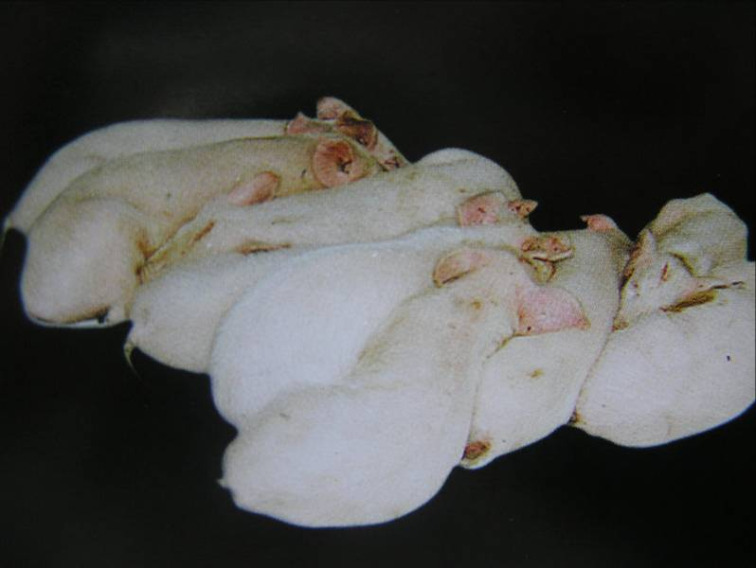
潜伏期:1～3天。几乎全群同时感染，突然发病，多数猪同时出现症状。
体温升高，可达42℃，恶寒怕冷，埋堆，毛松；母猪因发热而死胎流产、缺奶；

Slide 9
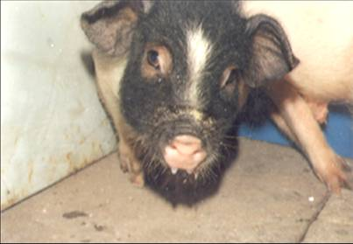
精神沉郁，食欲减退甚至废绝；
咳嗽，鼻流出浆液性到粘液性分泌物，有时流鼻血，呼吸困难；
全身困倦，不愿行走，有的肌肉、关节疼痛，触压时发出惨叫声，严重的卧地不起，痉挛。

Slide 10
多呈良性经过，病程短，单纯感染多数5～7日后康复。
有的可转为慢性，表现持续咳嗽，消化不良，瘦弱等，病程可拖延一个月以上。
若有继发或混合感染，则病情加重，表现复杂而多样，死亡率增多。

Slide 11
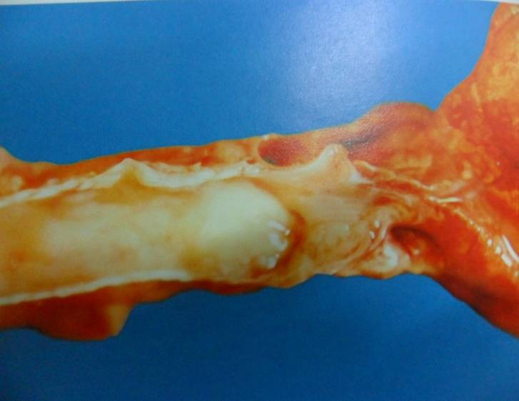
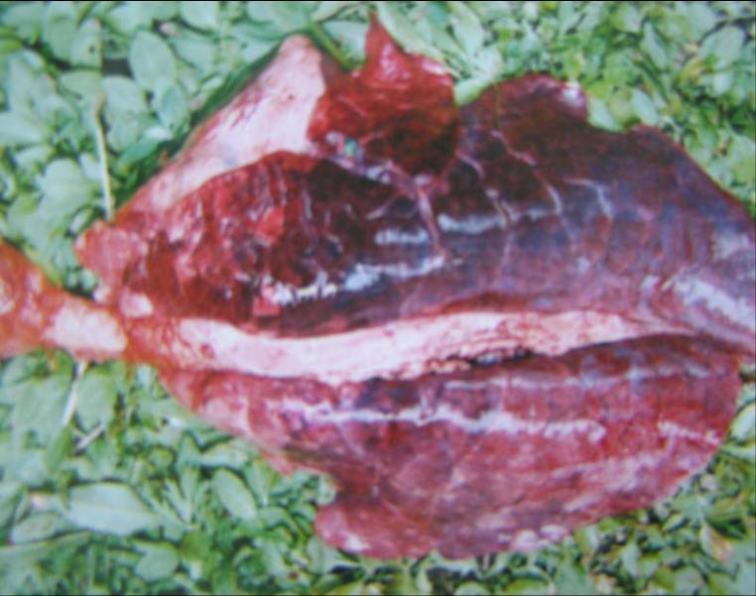
主要变化
鼻、气管粘膜充血、多量泡沫样分泌物；
病毒性肺炎：肺充血水肿、部分病肺膨胀不全，而周围代偿性气肿;肺部病变组织与正常组织分界明显，称为“流感线”；

Slide 12
主要变化
呼吸道（颈、咽、肺门）淋巴结充血水肿；
部分胃肠卡他性炎症。
严重病例会发展为支气管肺炎、纤维素性胸膜肺炎。

Slide 13
现场诊断
根据流行病史、发病情况、临床症状和病理变化，可初步诊断。
实验室诊断
病原诊断：
病毒分离鉴定
血清学诊断：
双份血清：血球凝集～凝集抑制（HA～HI）

Slide 14
平时综合措施
加强平时的饲养管理，保持猪舍清洁、干燥，注意防寒保暖，定期驱虫;
建立健全猪场的卫生消毒措施。
处理措施
采取隔离病猪、加强对猪群的护理，改善饲养环境条件，对猪舍及其污染的环境、用具及时严格消毒，以防止本病的蔓延和扩散;
对发病猪群提供避风、干燥、干净的环境，避免移群，供给清洁的饮水；
采取对症和防继发疗法：
个体肌注：双黄莲、板蓝根、柴胡等+氨苄西林；
群体饮水给药：双黄莲、植物血凝素、强力霉素、阿莫西林等，连用3～5天。

